Slide 1
RELAȚIILE INTERUMANE
Studiul 4 pentru 22 aprilie 2017

Slide 2
“Mai pe sus de toate, să aveţi o dragoste fierbinte unii pentru alţii, căci dragostea acopere o sumedenie de păcate.”
(1 Petru 4:8)

Slide 3
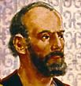
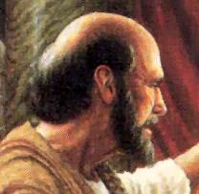
Relațiile laborale (1 Petru 2:18-25)
Relațiile maritale (1 Petru 3:1-7)
Relațiile cu statul (1 Petru 2:13-17)
1
Învățăturile lui Petru cu privire la …
Învățăturile lui Pavel cu privire la …
2
3
4
LIMITE ÎN RELAȚIILE NOASTRE
5

Slide 4
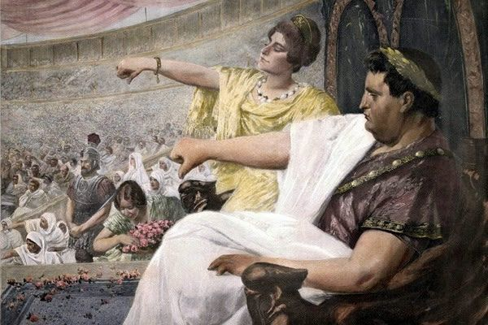
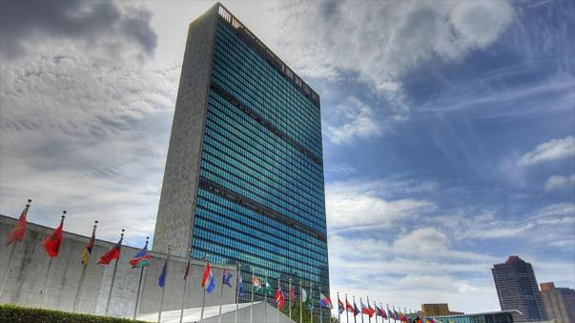
RELAȚIILE CU STATUL
“Fiţi supuşi oricărei stăpâniri omeneşti, pentru Domnul: atât împăratului, ca înalt stăpânitor, cât şi dregătorilor, ca unii cari sunt trimişi de el să pedepsească pe făcătorii de rele şi să laude pe cei ce fac bine.” (1 Petru 2:13-14)
1 Petru 2:13-17
“Dați cinste împăratului” (1 P. 2:17). “Împăratul” pe care Petru insista să îl onoreze era Nero. Acesta nu doar că l-a decapitat pe Pavel și la crucificat pe Petru, dar a și trimis la moarte pe mulți creștini.
De ce trebuie să ne supunem instituțiilor umane chiar și atunci când acestea par să fie nedemne de a fi onorate?
În ciuda defectelor grave, Imperiul roman a adus pace, căi stabile de comunicare, un sistem legal care rezistă și astăzi în zilele noastre…
Trebuie să fim cetățeni model “pentru Domnul”. El a delegat în instituțiile umane guvernarea pe acest Pământ.

Slide 5
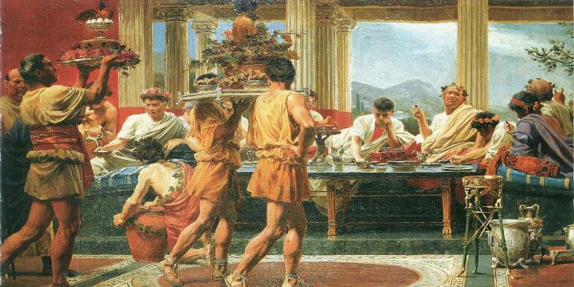
RELAȚIILE LABORALE
“Slugilor, fiţi supuse stăpânilor voştri cu toată frica, nu numai celor ce sunt buni şi blânzi, ci şi celor greu de mulţumit” (1 Petru 2:18)
1 Petru 2:18-25
Sclavia era ceva comun în imperiul roman. Stăpânul avea drept absolut asupra vieții sclavului, dar acesta putea fi eliberat prin răscumpărare (Efes. 1:7; Rom. 3:24; Col. 1:14).
Lucrătorii aici menționați erau sclavi domestici ce puteau ajunge să dețină responsabilități importante.
Sfaturile date sclavilor se aplică întocmai și angajaților secolului XXI:
Să se supună cu blândețe superiorilor săi (v. 18-19).
Nu trebuie să facă nimic demn de mustrare (v. 20-22).
Nu trebuie să întoarcă purtarea de rău primită, nici să folosească violențe sau amenințări (v. 23-25).

Slide 6
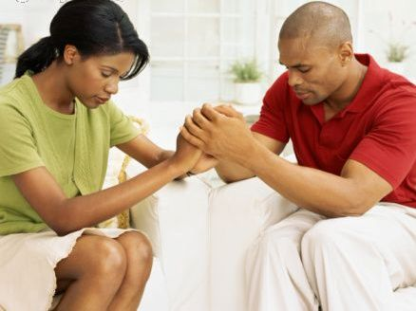
RELAȚIILE MARITALE
“Tot astfel, nevestelor, fiţi supuse şi voi bărbaţilor voştri; pentruca, dacă unii nu ascultă Cuvântul, să fie câştigaţi fără cuvânt, prin purtarea nevestelor lor” (1 Petru 3:1)
1 Petru 3:1-7
Inițial, Petru sfătuiește cu privire la comportamentul unei soții credincioase, și al cărei soț nu este credincios (v. 1-4).
Persoana credincioasă trebuie să ducă o viață exemplară în căminul său, pentru ca cel necredincios să fie atras la Hristos “fără cuvânt, prin purtarea...” partenerului lor.
De asemenea, aceleași sfaturi se aplică clar și căsătoriilor în care ambii parteneri sunt credincioși (v. 5-7).
Ce poți face pentru a-ți câștiga partenerul necredincios?

Slide 7
RELAȚIILE MARITALE
“Bărbaţilor, purtaţi-vă şi voi, la rândul vostru, cu înţelepciune cu nevestele voastre, dând cinste femeii ca unui vas mai slab, ca unele care vor moşteni împreună cu voi harul vieţii, ca să nu fie împiedicate rugăciunile voastre.” (1 Petru 3:7)
1 Petru 3:1-7
SFATURI PENTRU SOȚII
SFATURI PENTRU SOȚI
Fiți supuse bărbaților voștrii.
Fi-ți curate și respectuoase.
Nu atrageți atenția asupra aspectului vostru exterior.
Nu risipiți banii pe podoabe sau haine scumpe.
Frumusețea voastră să fie un caracter plăcut înaintea lui Dumnezeu.
Fiți înțelepți în tratarea soțiilor voastre.
Onorați-vă soția, persoana cea mai importantă din viața voastră.
Fiți conștienți că ea va avea aceeași moștenire veșnică, asemenea vouă.
Dumnezeu nu vă va asculta rugăciunile dacă vă tratați rău soțiile.

Slide 8
ÎNVĂȚĂTURILE LUI PAVEL
RELAȚIILE CU STATUL
RELAȚIILE LABORALE
RELAȚIILE MARITALE
“Oricine să fie supus stăpânirilor celor mai înalte; căci nu este stăpânire care să nu vină de la Dumnezeu. Şi stăpânirile care sunt, au fost rânduite de Dumnezeu.” (Romani 13:1)
“De aceea trebuie să fiţi supuşi nu numai de frica pedepsei, ci şi din îndemnul cugetului.” (Romani 13:5)
“Daţi tuturor ce sunteţi datori să daţi: cui datoraţi birul, daţi-i birul; cui datoraţi vama, daţi-i vama; cui datoraţi frica, daţi-i frica; cui datoraţi cinstea, daţi-i cinstea.” (Romani 13:7)
“Robilor, ascultaţi de stăpânii voştri pământeşti, cu frică şi cutremur, în curăţie de inimă, ca de Hristos.” (Efeseni 6:5)
“Şi voi, stăpânilor, purtaţi-vă la fel cu ei; feriţi-vă de ameninţări, ca unii care ştiţi că Stăpânul lor şi al vostru este în cer, şi că înaintea Lui nu se are în vedere faţa omului.” (Efeseni 6:9)
“Şi dacă o femeie are un bărbat necredincios, şi el voieşte să trăiască înainte cu ea, să nu se despartă de bărbatul ei. … Căci ce ştii tu, nevastă, dacă îţi vei mântui bărbatul? Sau ce ştii tu, bărbate, dacă îţi vei mântui nevasta?” (1 Corinteni 7:13,16)
“Bărbaţilor, iubiţi-vă nevestele cum a iubit şi Hristos Biserica şi S-a dat pe Sine pentru ea” (Efeseni 5:25)

Slide 9
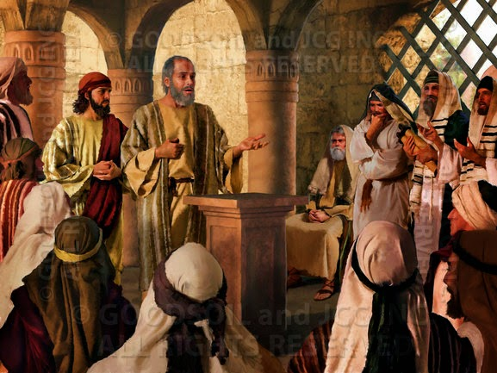
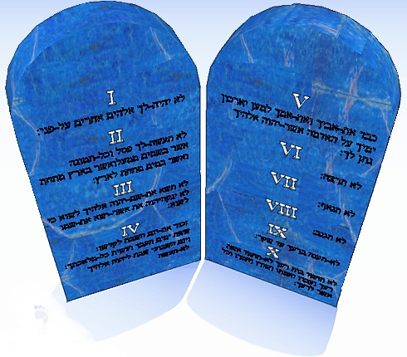
LIMITE ÎN RELAȚIILE NOASTRE
“Petru şi apostolii ceilalţi, drept răspuns, i-au zis: „Trebuie să ascultăm mai mult de Dumnezeu decât de oameni!” (Fapte 5:29)
Cuvântul cheie în sfaturile lui Petru și Pavel este “supunere”. Supuneți-vă stăpânirilor, stăpânilor, bărbaților.
Această supunere trebuie să fie necondiționată sau are limite?
“Să iubești pe Domnul Dumnezeul Tău mai presus de orice”. În caz de conflict, Dumnezeu întâi, oamenii după.
“Și pe aproapele tău ca pe tine însuți”. Ca un creștin să suporte nedreptățile nu înseamnă ca, în mod pașnic, să nu încerce să aducă schimbări pozitive pentru el și pentru cei care suferă.

Slide 10
SFATURILE LUI ELEN G. WHITE DESPRE RELAȚIILE CU STATUL
“Există oameni care ne sunt conducători și legi care îi guvernează pe oameni. Dacă nu ar fi aceste legi, starea lumii ar fi mai rea decât este acum. Unele din aceste legi sunt bune. Altele sunt rele. Răul este în creștere, iar noi suntem uneori în strâmtorare. Însă Dumnezeu își va susține poporul spre a putea fi hotărât și a trăi principiile Cuvântului Său.
Am văzut că datoria noastră, în fiecare caz, este să ascultăm de legile țării noastre, cu excepția cazului când ele sunt în contradicție cu Legea mai mare, pe care Dumnezeu a rostit-o cu o voce care s-a putut auzi de pe Sinai, iar după aceea a săpat-o în piatră cu propriul Lui deget.”
E.G.W. (Sfaturi pentru biserică, pag. 314)

Slide 11
SFATURILE LUI ELEN G. WHITE DESPRE RELAȚIILE LABORALE
“Atâta vreme cât suntem în lume, trebuie să avem de-a face cu lucrurile lumii. Totdeauna va fi nevoie să ne implicăm într-o tranzacţie temporală sau în afaceri secundare; dar acestea nu trebuie să ne absoarbă cu totul… Oricare ar fi locul nostru de muncă, fie în gospodărie, la lucrul câmpului sau la îndeletniciri intelectuale, noi trebuie să le îndeplinim spre slava lui Dumnezeu, atâta vreme cât facem din Domnul Hristos primul, cel din urmă şi cel mai bun în toate.”
E.G.W. (Mărturii pentru biserică , vol. 5, pag. 459)
“Cei care pretind că sunt fii ai lui Dumnezeu în nici un caz nu trebuie să adere la uniunile laborale (partidele) care sunt formate sau se formează. Domnul o interzice. Cei care studiază profețiile nu pot vedea ceea ce ne stă înainte?”
E.G.W. (Mesaje selectate, vol. 2, pag. 164)

Slide 12
SFATURILE LUI ELEN G. WHITE DESPRE RELAȚIILE MARITALE
“Domnul Isus nu a fost corect reprezentat în relaţia Sa faţă de biserică de către relaţia multor bărbaţi faţă de soţiile lor, pentru că ei nu ţin calea Domnului. Ei susţin că soţiile lor trebuie să le fie supuse în toate lucrurile. Însă scopul lui Dumnezeu nu a fost ca bărbatul să stăpânească, în calitate de cap al familiei, atunci când el însuşi nu este supus lui Hristos. El trebuie să fie sub conducerea Domnului Hristos, ca să poată reprezenta relaţia dintre Hristos şi biserica Sa. Dacă bărbatul este grosolan, dur, furtunos, egoist, aspru şi tiran, atunci el nu ar trebui să rostească niciodată cuvintele: „Soţul este capul nevestei” şi că ea trebuie să i se supună în toate lucrurile; căci nu el este Domnul, el nu este bărbatul în adevăratul sens al cuvântului.”
E.G.W. (Căminul adventist, pag. 117)

